Slide 1
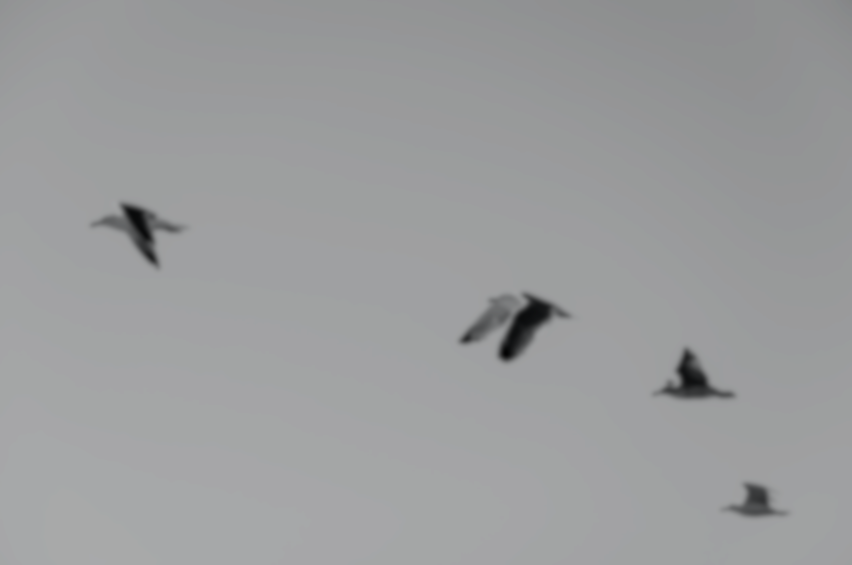
Скрой меня Своим крылом
Сохрани под сильною рукой

Slide 2
Пусть бушует шторм и гром гремит
Над бурей буду я с Тобой парить

Slide 3
Мой Отец, Ты Царь над всей землей
Я не боюсь – мой Бог со мной

Slide 4
Найду покой в Тебе, Христос
Верю я в могущество Твоё

Slide 5
Превыше всякого ума
Превыше понимания
Превыше всех богатств земных
Твой мир, Твой мир

Slide 6
Превыше мыслей и тревог
Превыше высказанных слов
Превыше всех путей моих
Твой мир, Твой мир

